Slide 1


Календарь ожидания праздника «ДЕНЬ ЗАЩИТНИКА ОТЕЧЕСТВА»
Составили
Воспитатель «МОАУ СОШ № 52 г. Орска»
Абдулина Ольга Петровна,
музыкальный руководитель
Мальцева Елена Анатольевна

Slide 2
ЦЕЛЬ:
Адвент-календарь, приуроченный к Дню защитника Отечества – это в первую очередь игра, которая направлена на формирование гражданской позиции юного патриота, на развитие познавательной активности в любой деятельности детей, развитие самостоятельности.
ЗАДАЧИ:
расширить представления детей о Российской армии, о видах войск,
военной техники, военных профессий.
рассказать о трудной и почетной обязанности защищать Родину,
охранять её спокойствие и безопасность.
воспитывать детей в духе патриотизма, любви к Родине,
уважительного отношения к взрослым, к защитникам Отечества, ветеранам войны;
развивать интерес детей к истории родного Отечества
расширять и систематизировать знания.
развивать у детей познавательную активность, творческие
способности.
развивать и обогащать речь детей, повышать эрудицию и интеллект.

Slide 3
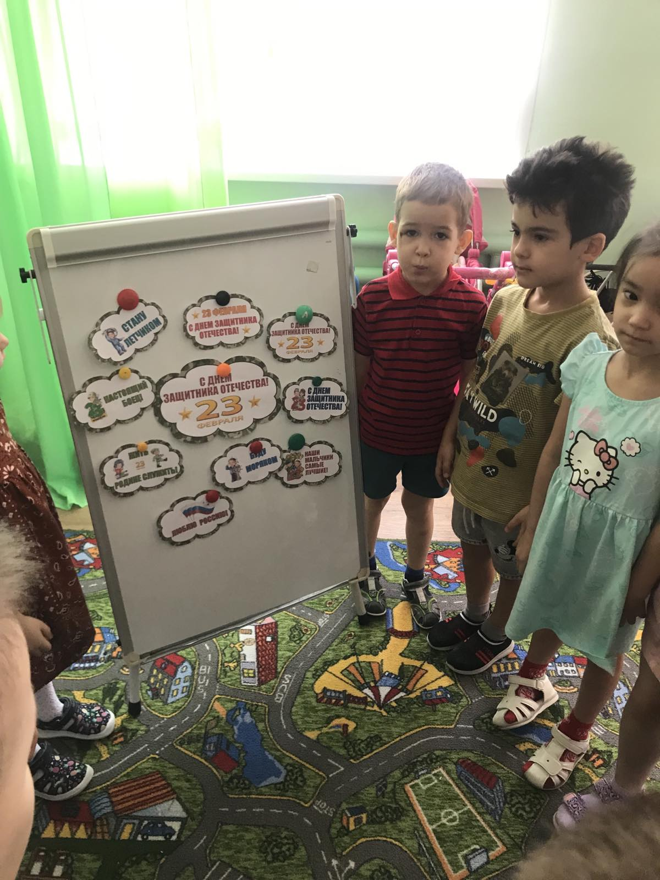
Правила пользования календарём :
Групповой сбор утром перед календарём. Дети могут сами выбрать облако, который хотят открыть. В нем будет записка с темой творчества. Но есть одно условие: дети могут открыть любое облако , кроме большого. Большое облако– итоговое мероприятие. Календарь рассчитан на 10 дней . Данный календарь можно использовать в работе с детьми 4-6 лет.

Slide 4
Организуя свою образовательную работу я придерживаюсь следующих принципов:
Вариативности - предоставление ребенку возможности для оптимального самовыражения через осуществление права выбора, самостоятельного выхода из проблемной ситуации.
Деятельности - стимулирование детей на активный поиск новых знаний в совместной деятельности с взрослым, в игре и в самостоятельной деятельности.
Креативности - создание ситуаций, в которых ребенок может реализовать свой творческий потенциал через совместную и индивидуальную деятельность.

Slide 5
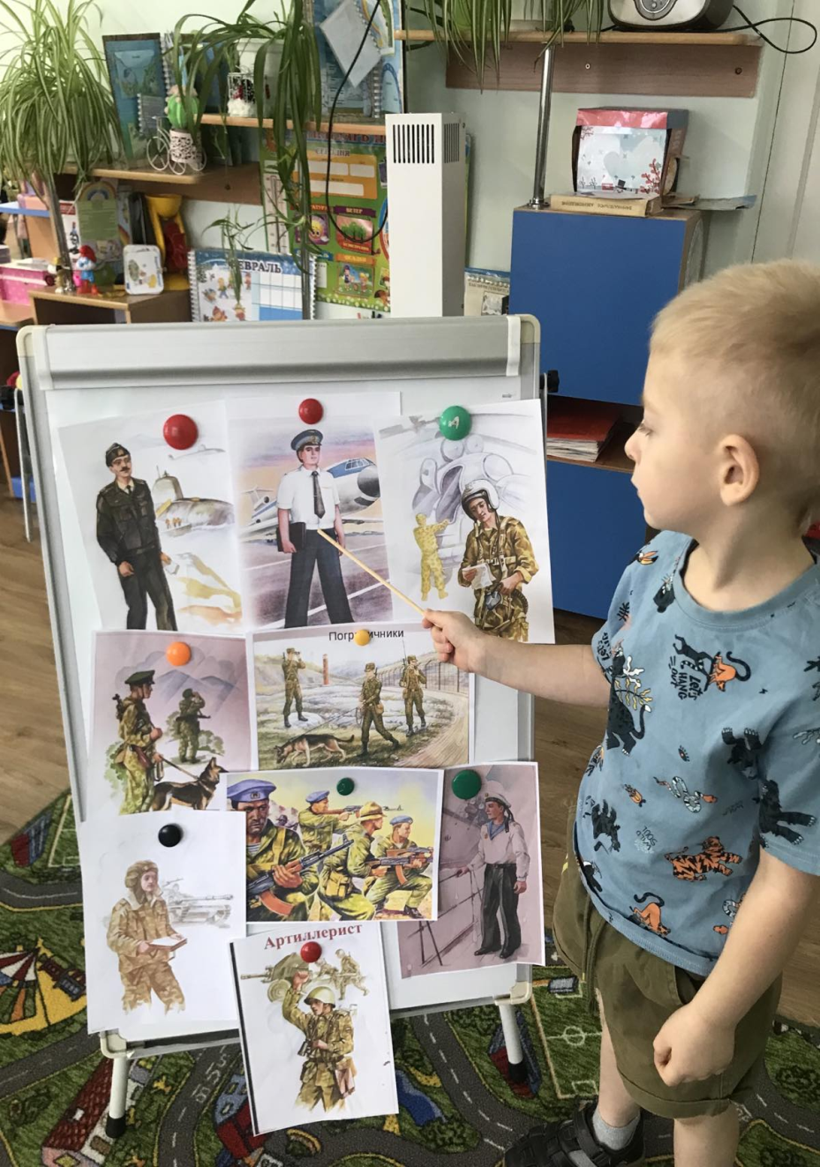
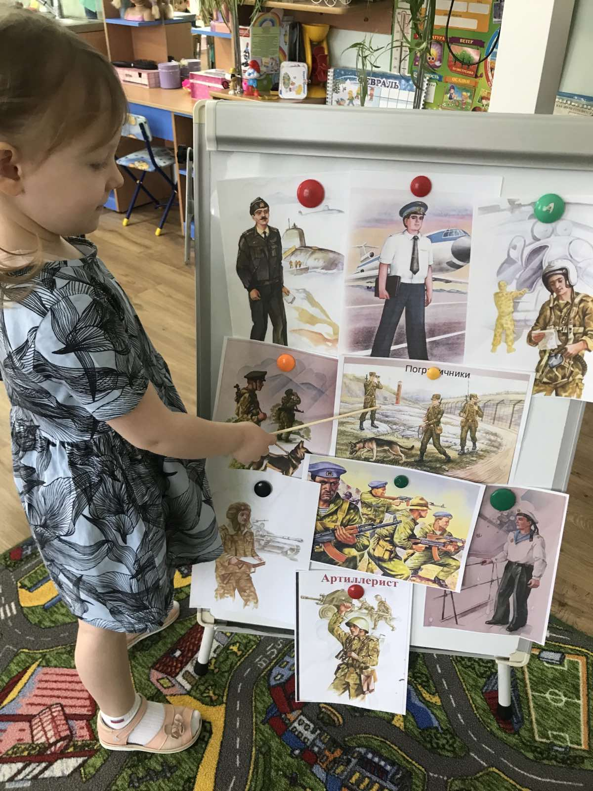
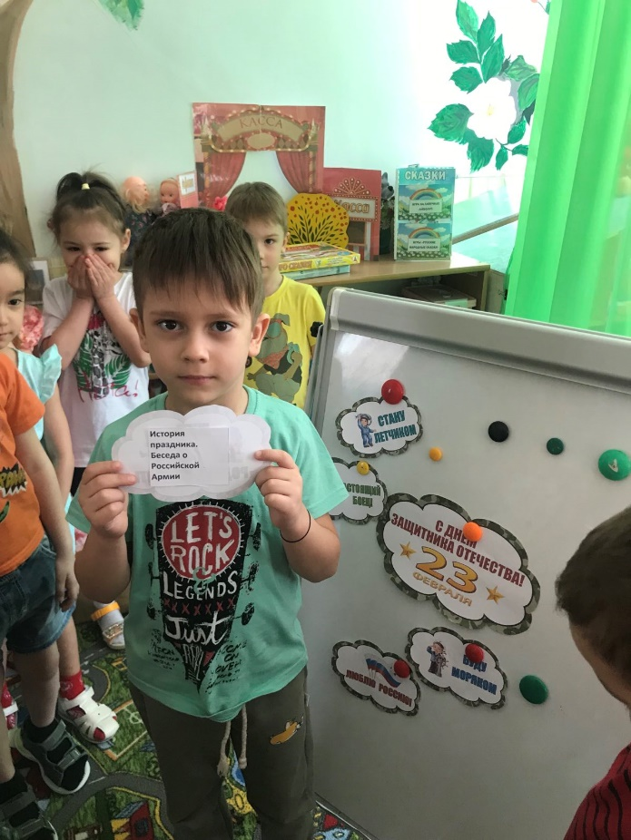
День первый
История праздника. Беседа о Российской Армии

Slide 6
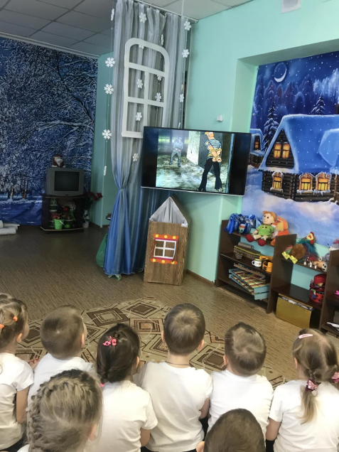
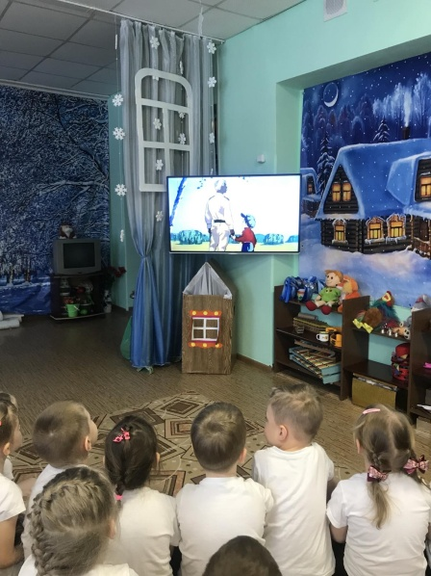
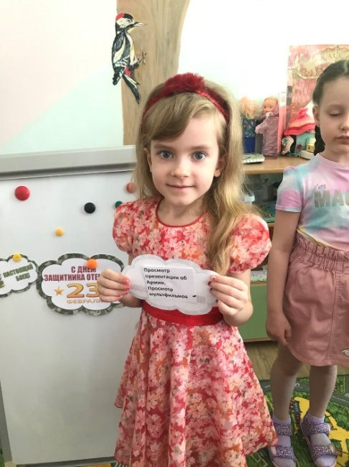
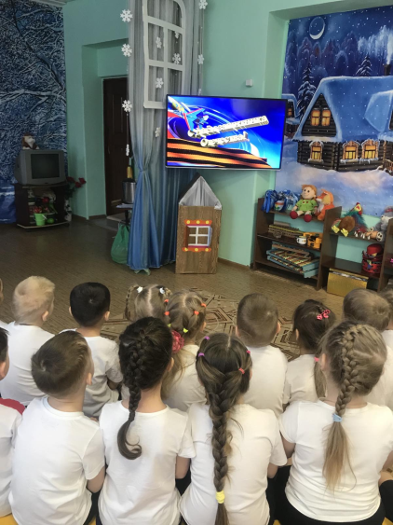
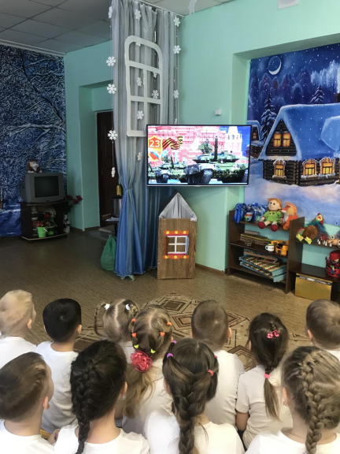
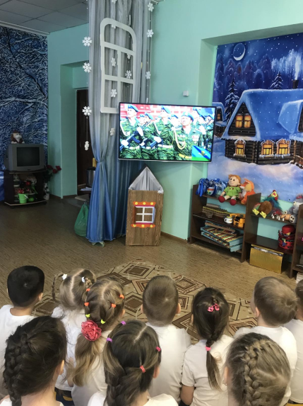
День второй
Просмотр презентации об Армии.
Просмотр мультфильмов

Slide 7
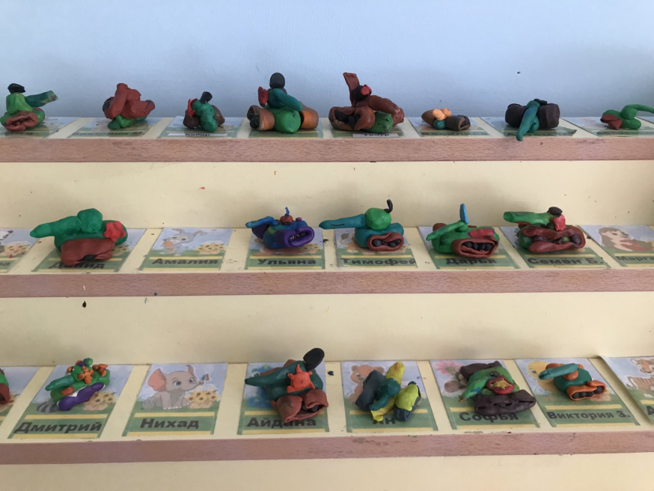
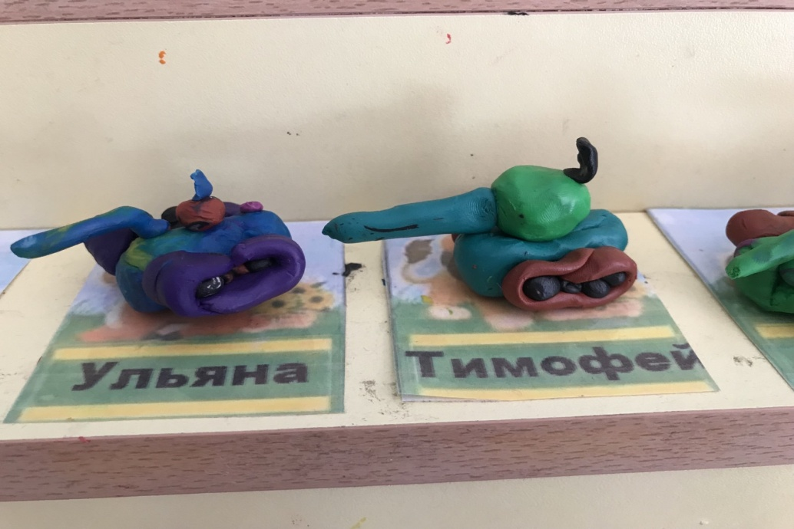
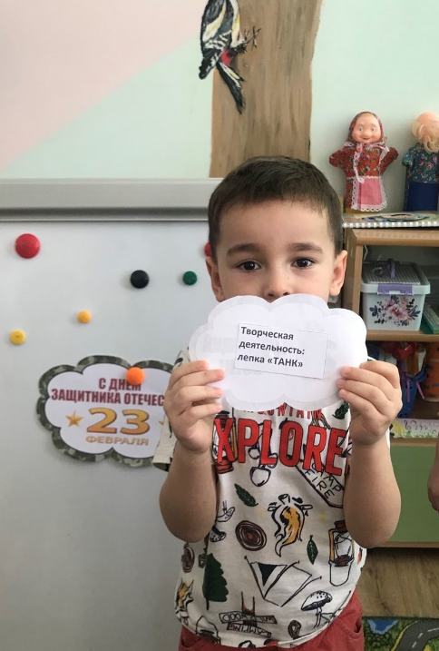
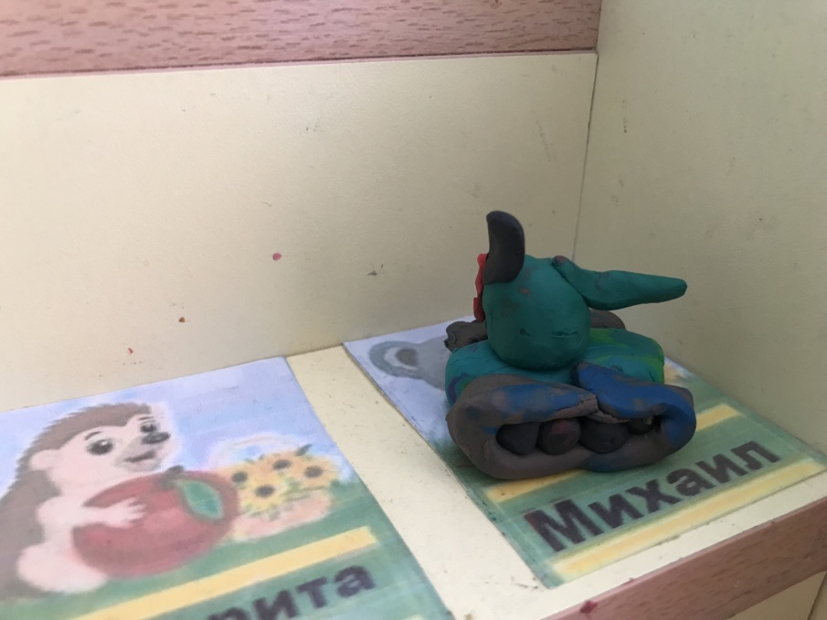
День третий
Творческая деятельность: лепка «ТАНК»

Slide 8
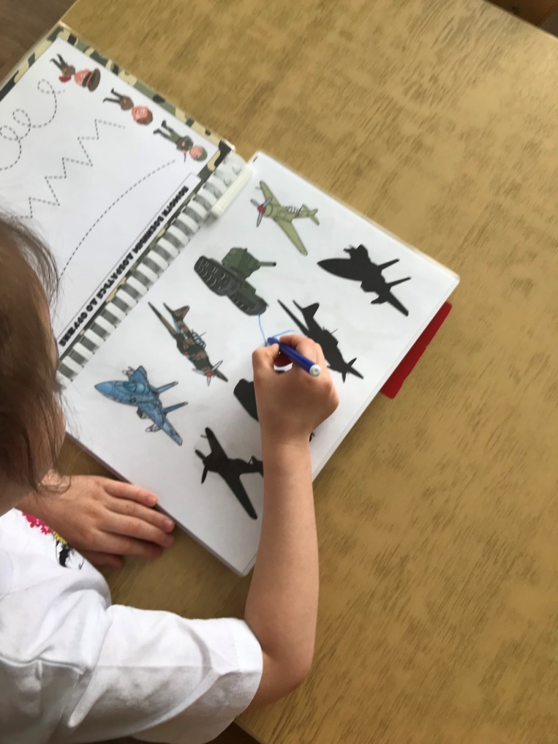
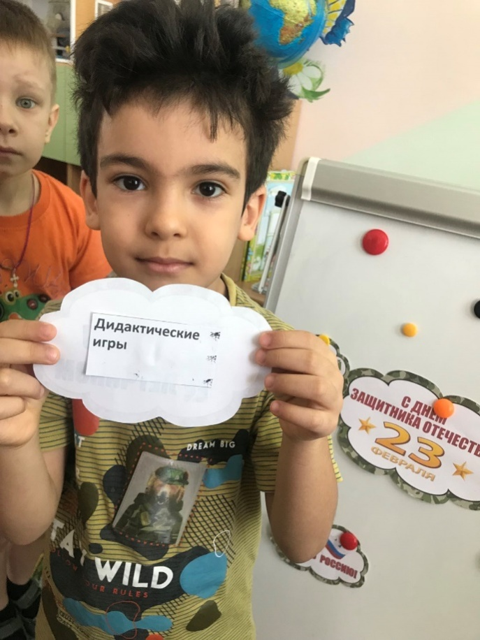
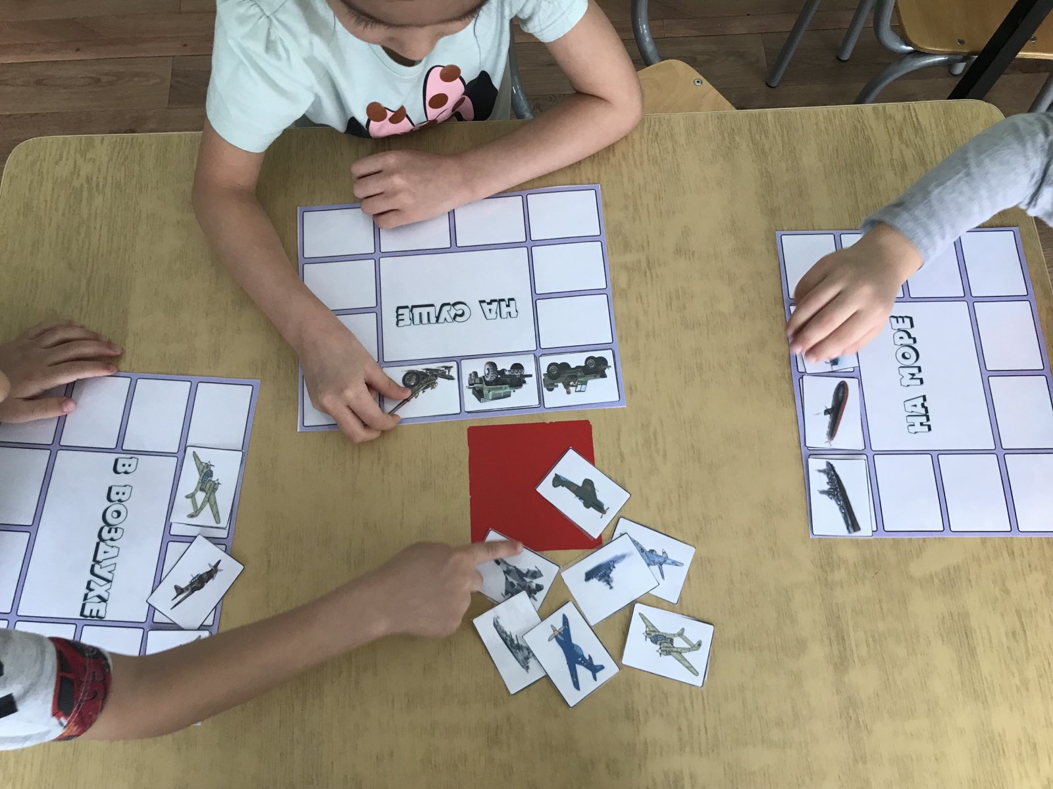
День четвёртый
Дидактические игры

Slide 9
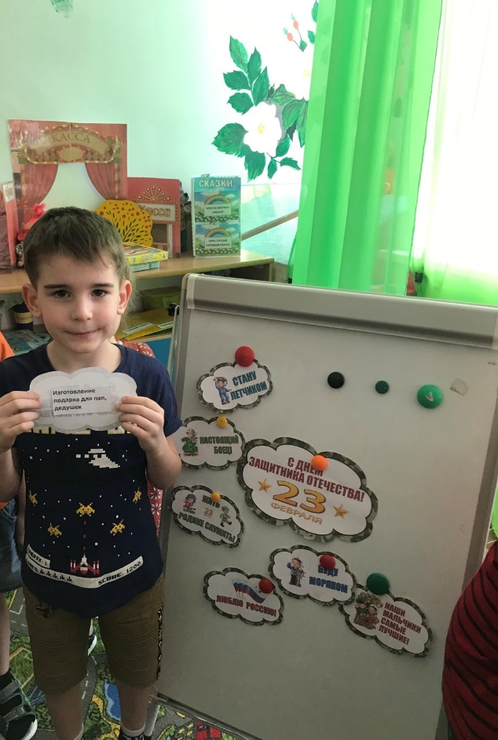
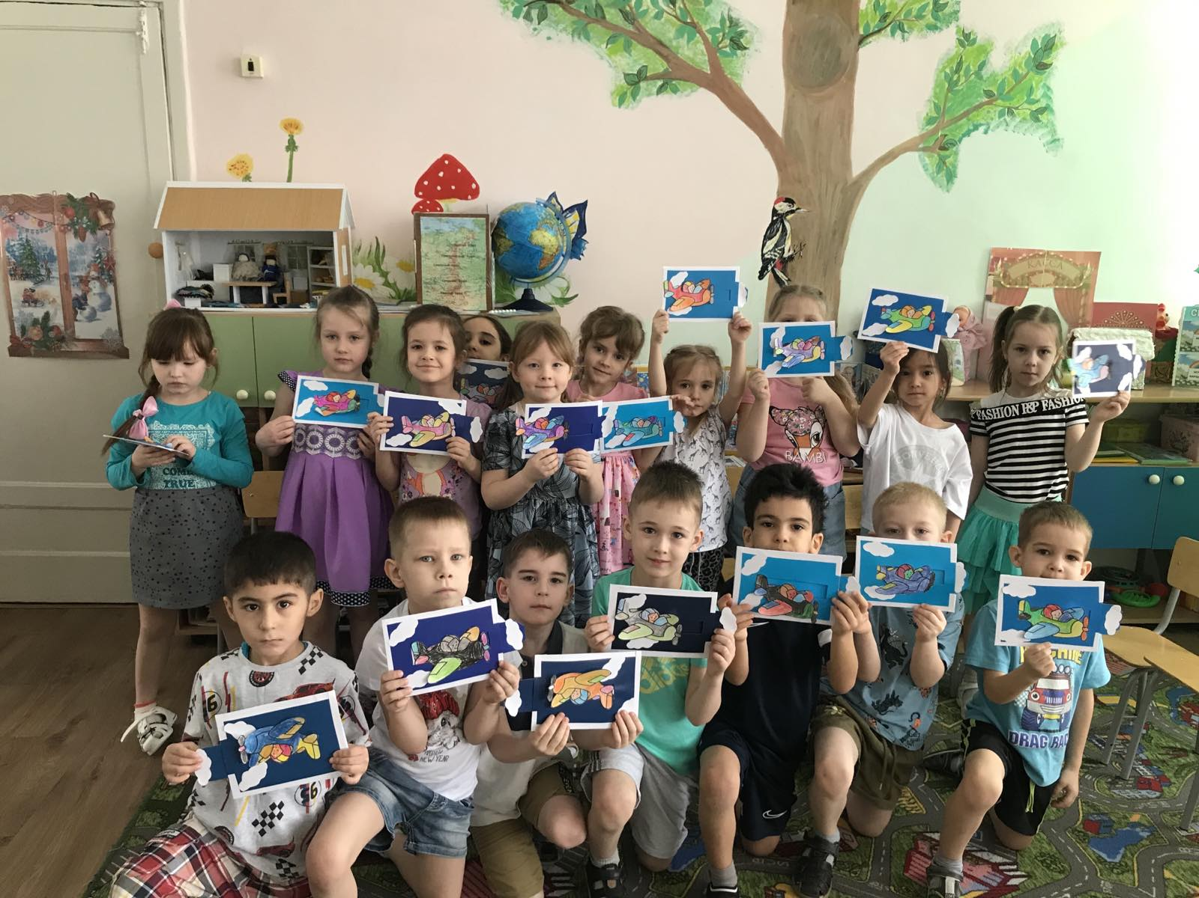
День пятый
Изготовление подарка для пап, дедушек

Slide 10
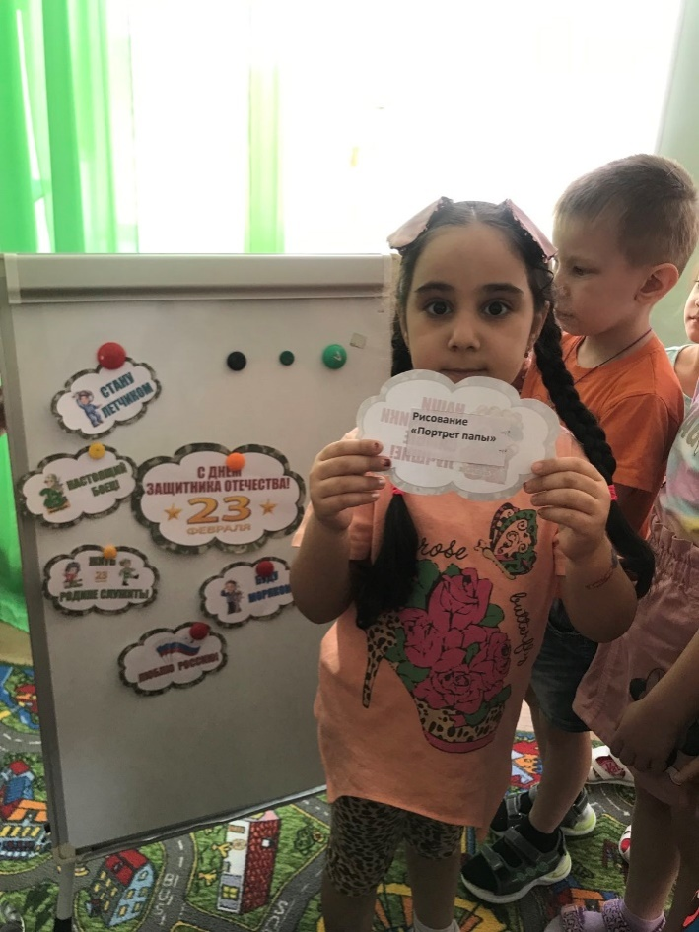
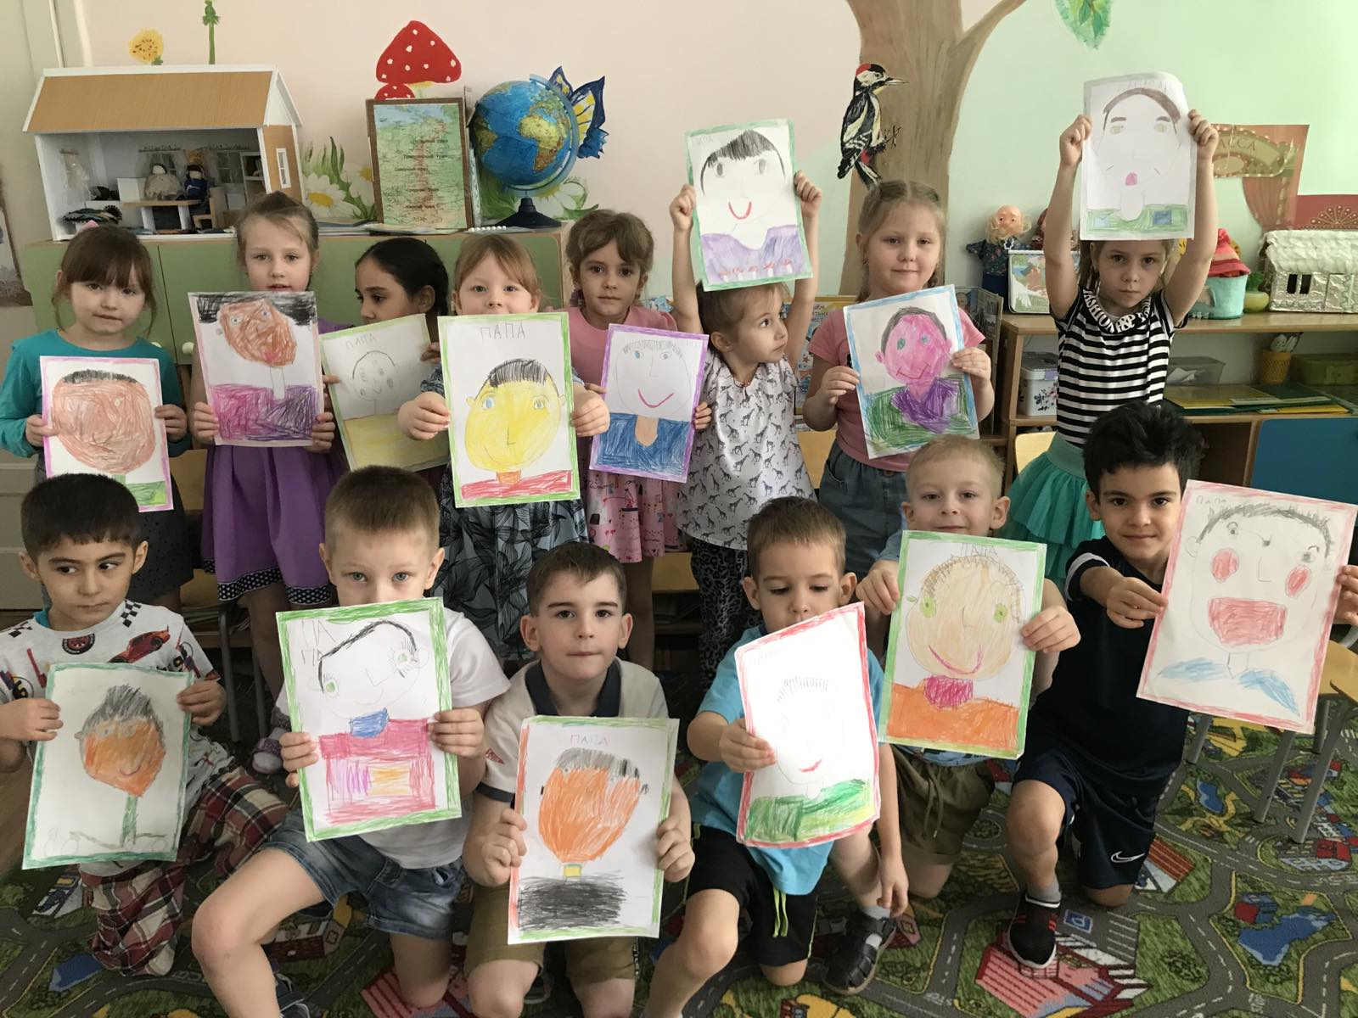
День шестой
Рисование «Портрет папы»

Slide 11
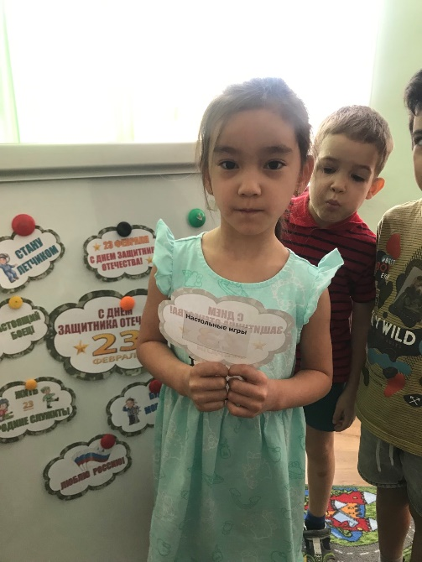
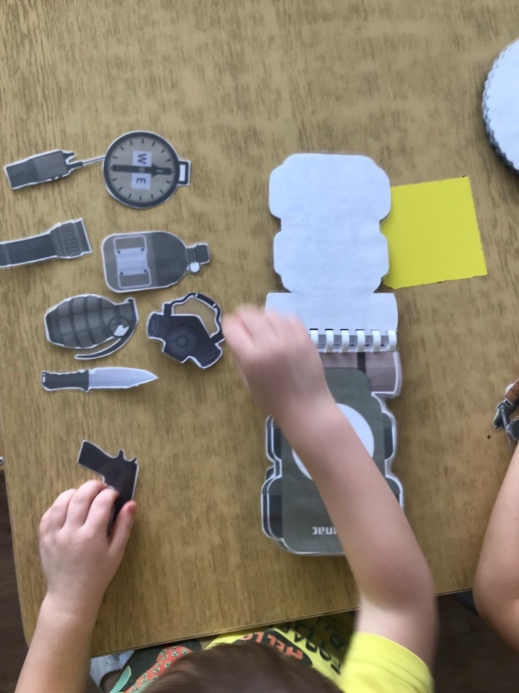
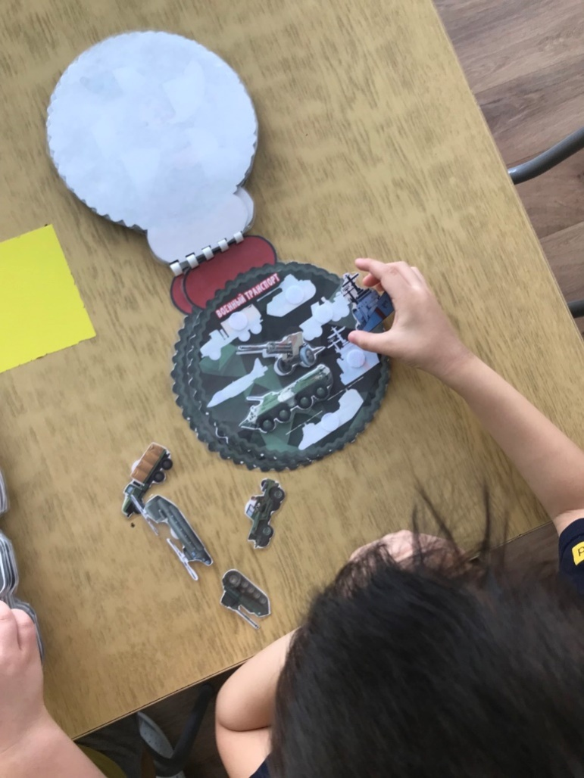
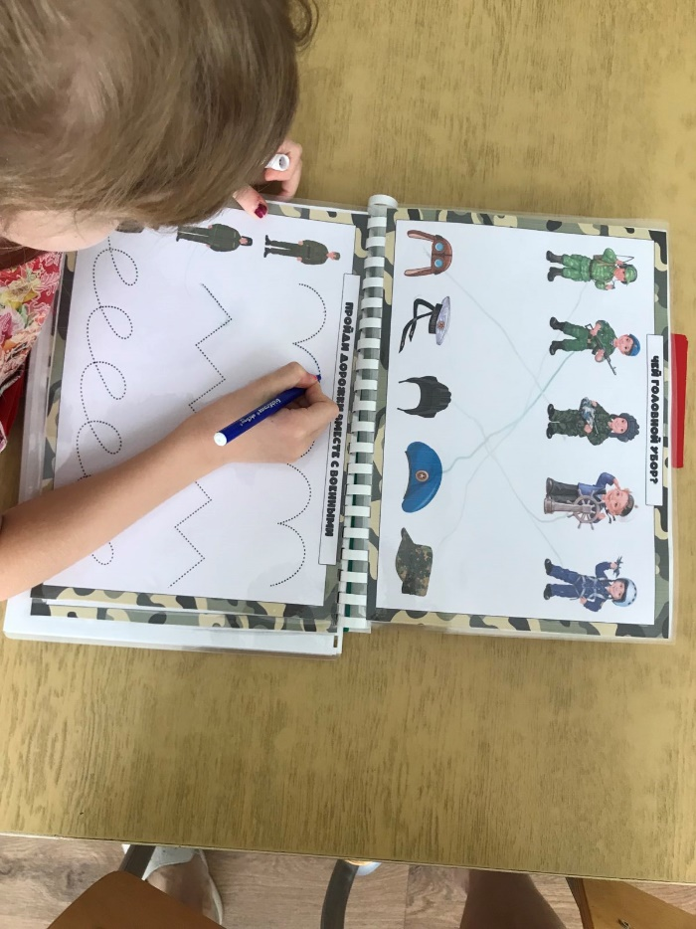
День седьмой
Настольные игры

Slide 12
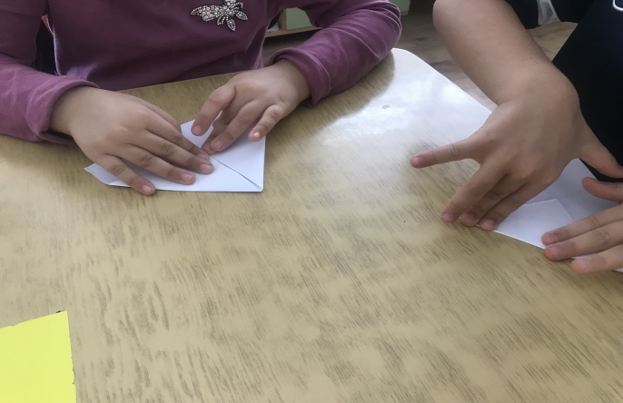
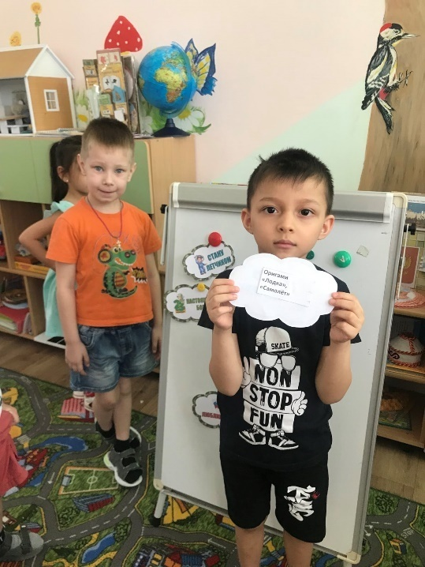
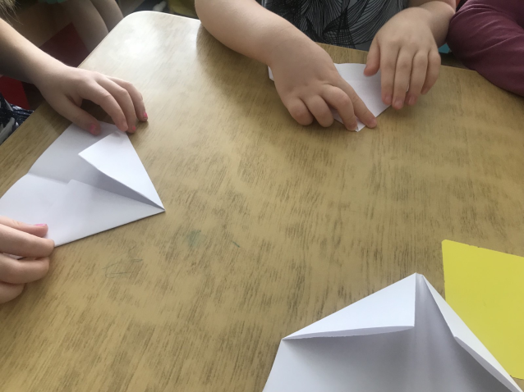
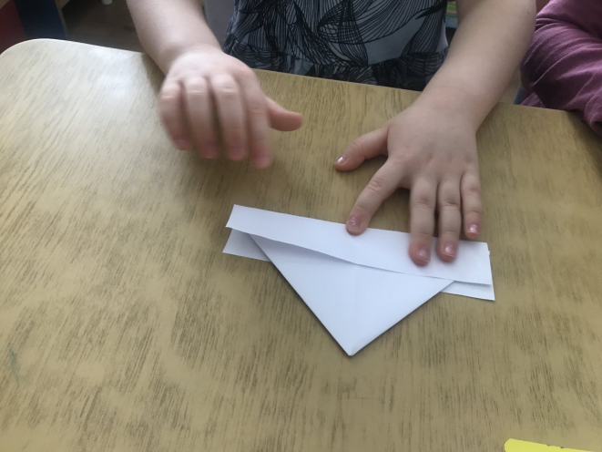
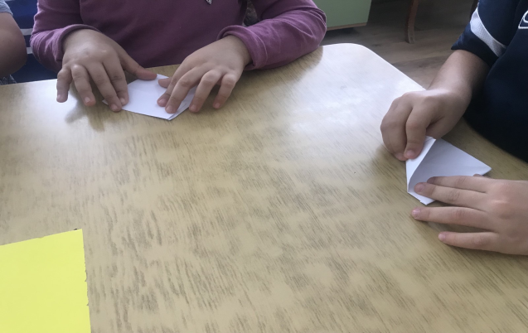
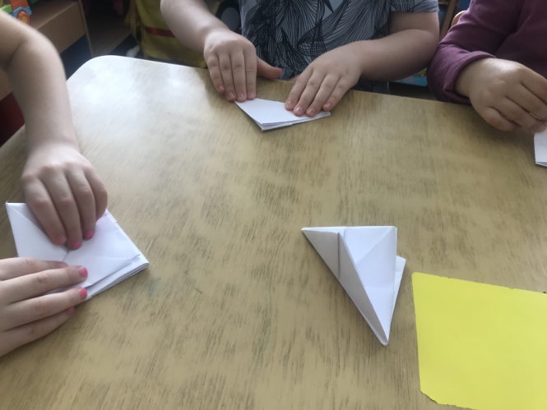
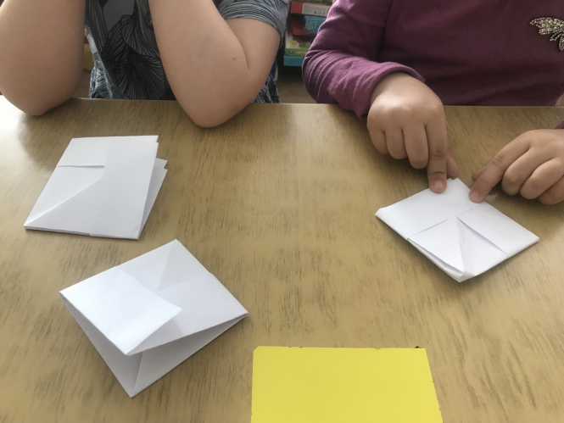
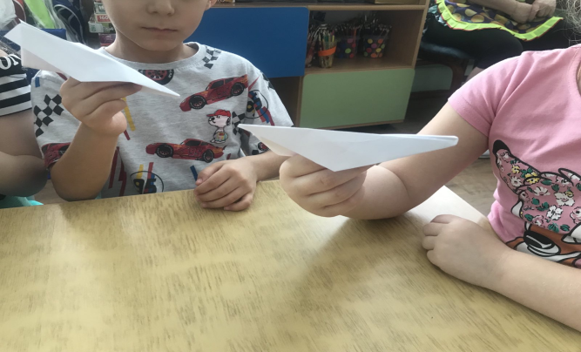
День восьмой
Оригами «Лодка», «Самолёт»

Slide 13
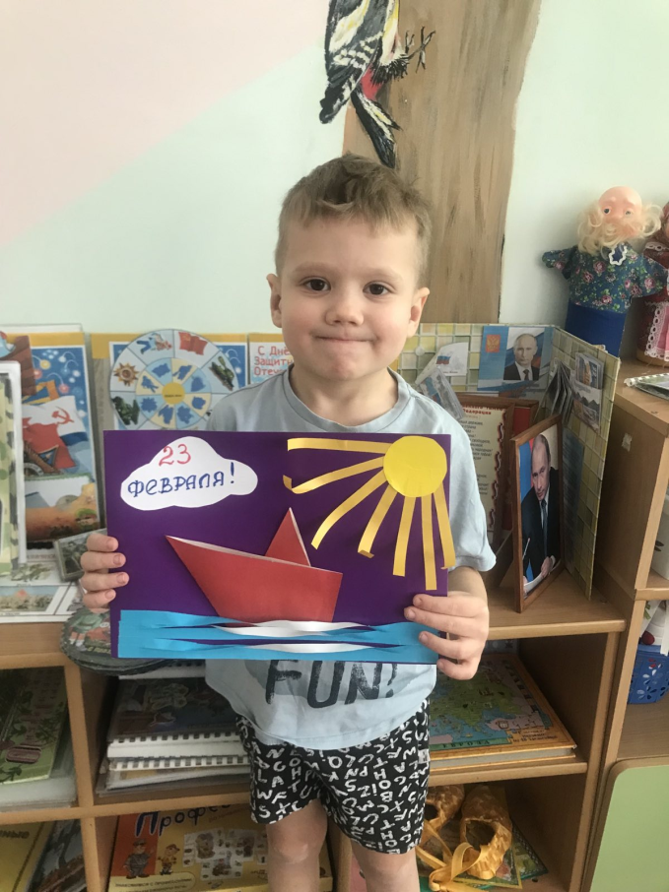
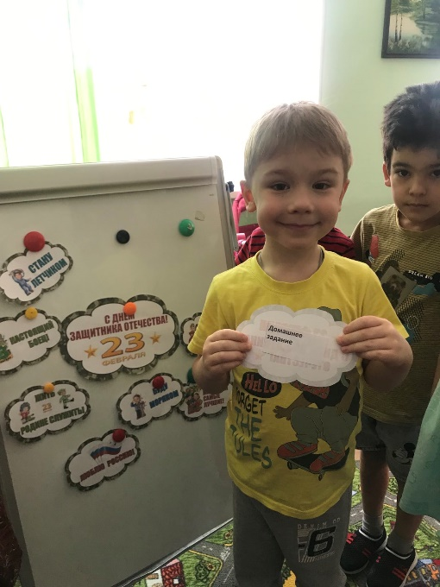
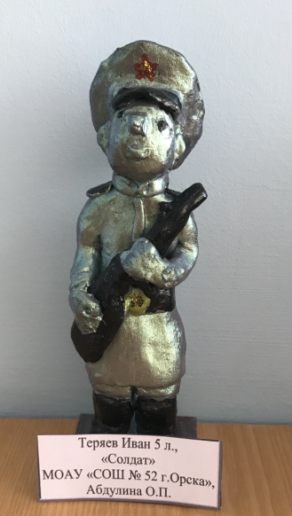
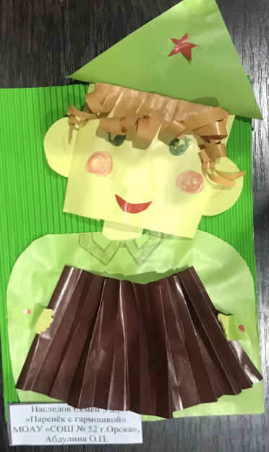
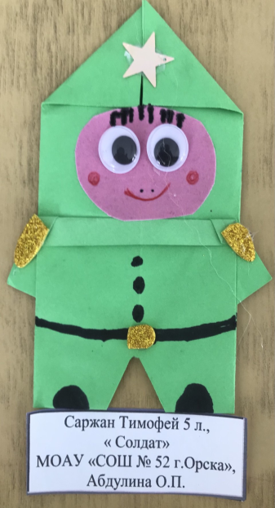
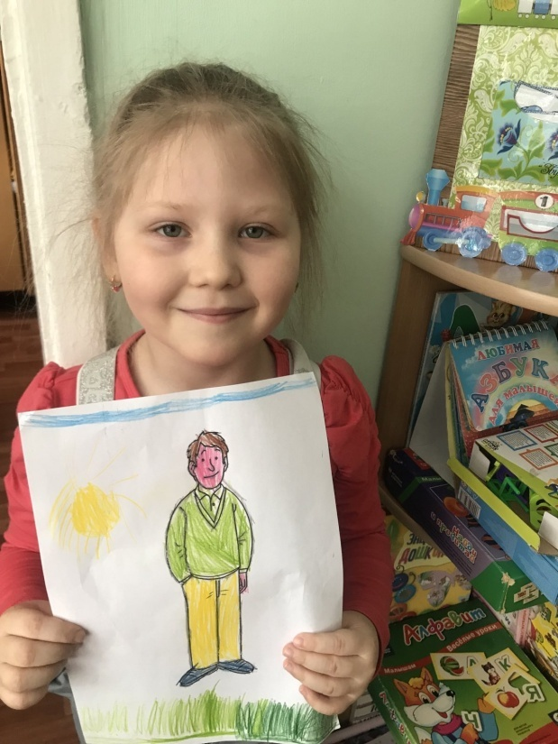
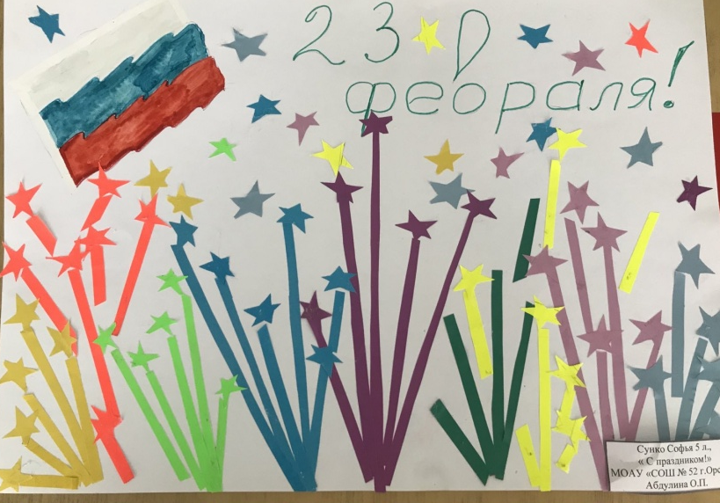
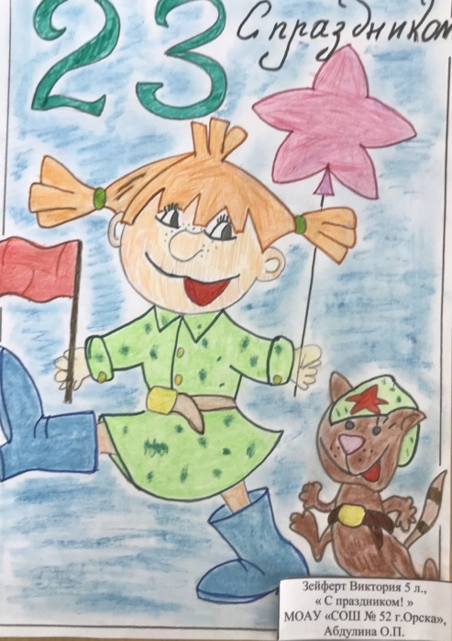
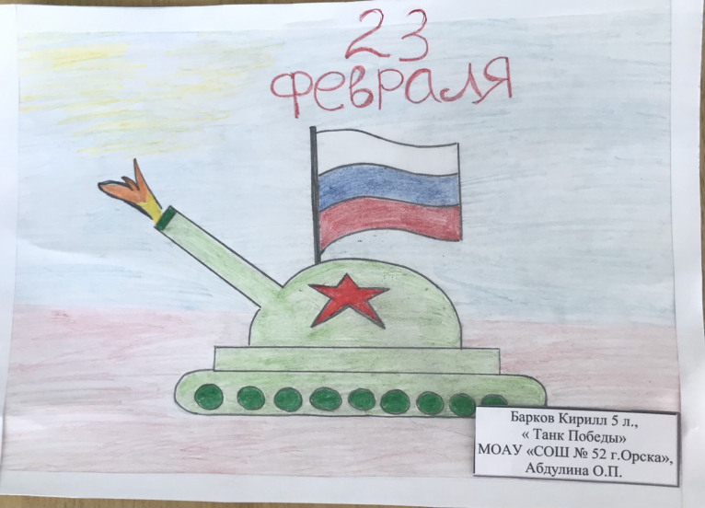
День девятый
Домашнее задание

Slide 14
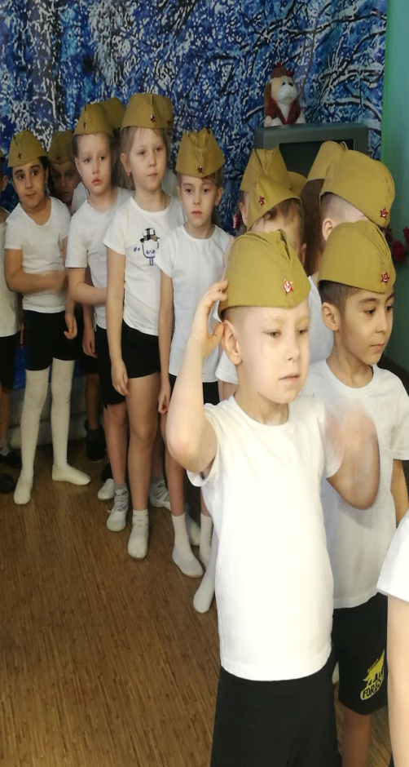
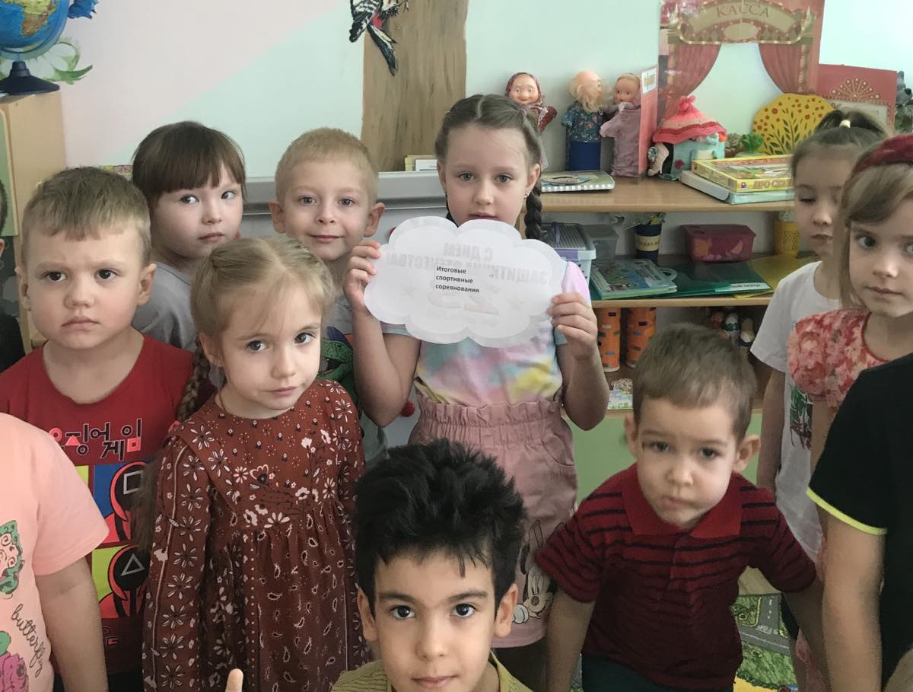
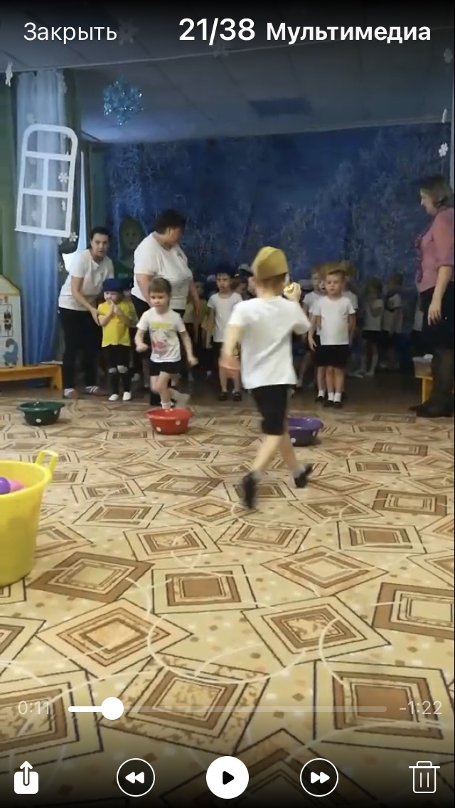
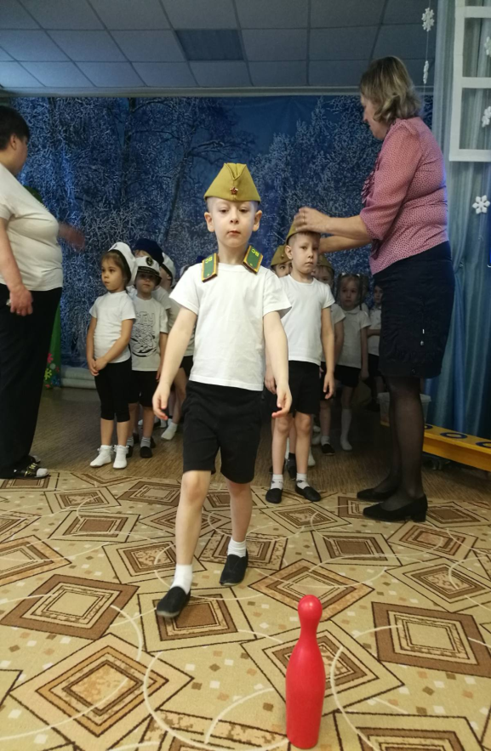
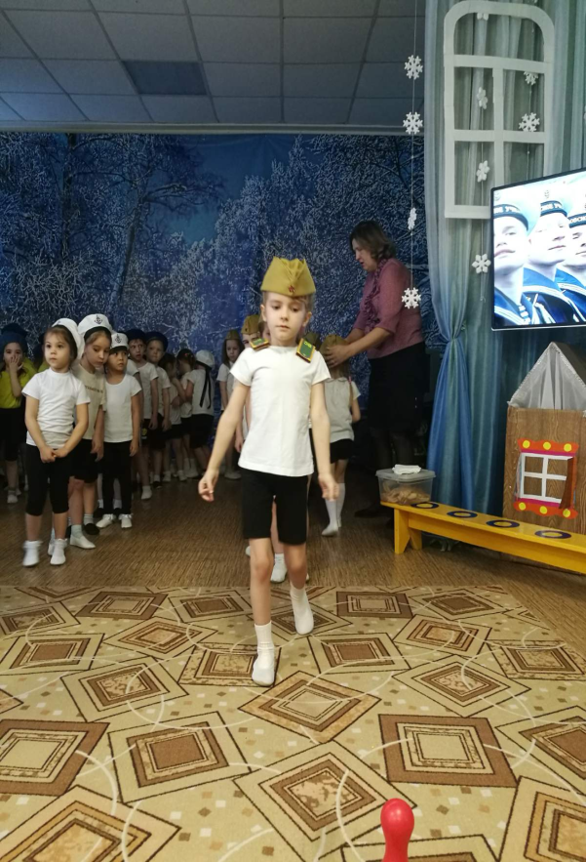
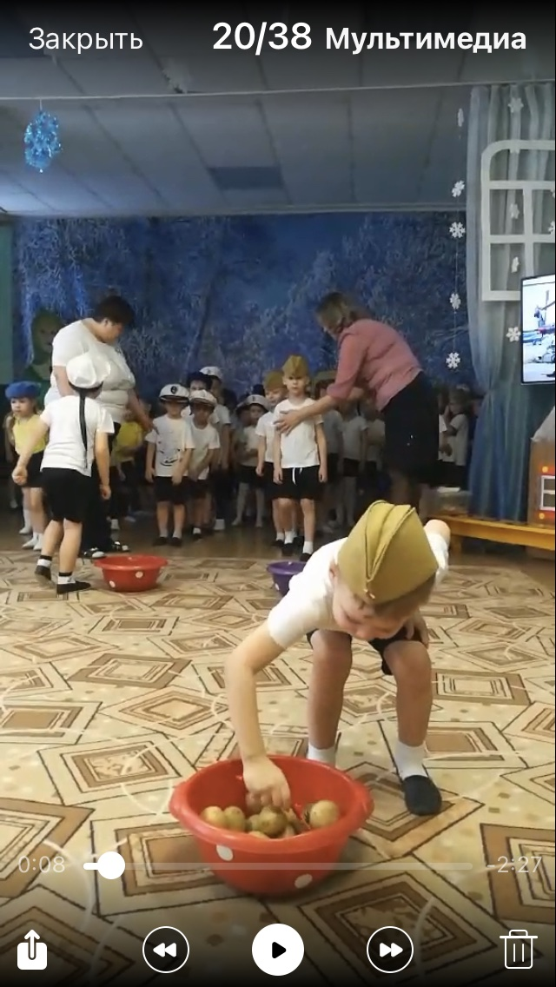
День десятый
Итоговые спортивные
соревнования

Slide 15
